Slide 1
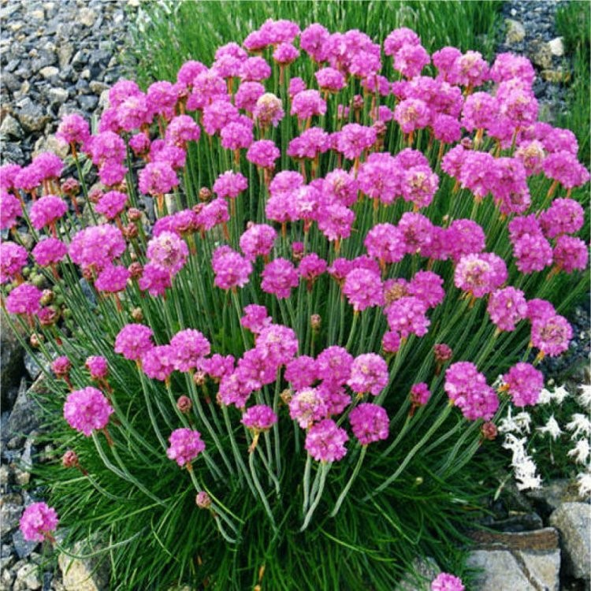
السلام عليكم ورحمة الله اهلا سهلا

Slide 2
ألتعريف
ألصف ا العالم
ألمادة: أللغة العربية الأتصالية
ألوحدة: الثانية
الدرس : الأول
ألوقت: 40
محمد مجيب الرحمن
ألأستاذ المساعد
ألمدرسة المجددية الأسلامية (ألعالم)
كالياكوير- غازي فور-
رقم الجوال:01720513321
mozibur659@gmail.com ألبريد الالكتروني

Slide 3
اعلان الدرس :
ألأمثال والحكم العربية 8

Slide 4
نتائج الدرس:
* يستطيع الطلات في نهاية هذا الدرس----
1-ان يقروا النص بالنطق الصحيح-
2-ان يقولوا معاني الكلمات الجديدة مع تكوين الجملة المفيدة-
3-أن يستطيعوا تصحيح العبارات واملاء الفرغات-
4 أن يقدروا علي تحقيق الكلمات الصعبة من الدرس-

Slide 5
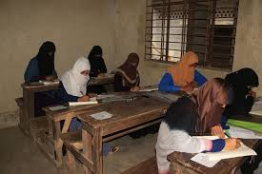
ألقراءة النموذجية

Slide 6
قالو: كان عصام رجلا من العرب يعمل للنعمان بن المنذر ملك الحيرة وكان رجلا ذكيا محبوبا رفعه ذكائوه وعلمه – ومازال يرفعه في مناصب النعمان ختى بلغ درجة كبيرة – فعجب بعض العرب لذلك الرقى وسألوه عما أوصله الى ما وصل فقال :نفس عصام سودت عصاما وعلمته الكر والاقدام وصيرته بطلا هماما – وأصبح عصام---مثلا لمن يعتمد على نفسه ويصل الى المجد بجده -

Slide 7
ألقراءة
الجهرية

Slide 8
ألعمل الانفرادي
ألوقت
خمس دقائق
أكتب معاني المفردات الأتية باللغة العربية ثم كونها
جملة مفيدة من عندك:
مناصب – بطل – همام -

Slide 9
تعالوا نتعلم الأن معاني الكلمات الجديدة مع تكوين الجمل في الدرس-
مناصب – بطل – همام –
مناصب :-
ألمعنى : ألمنازل – وما زال يرفعه فى مناصب النعمان –
بطل :
ألمعنى : ألرجل الشجاع – نفس عصام صيرته بطلا هماما –
همام :
ألمعنى : ألسيد الشجاع السخى -– نفس عصام صيرته بطلا هماما -

Slide 10
املاء الفراغات في الجملة بكلمة مناسبة من عندك :
كان عصام رجلا من العرب يعمل للنعمان بن المنذر ------
ألجواب : ملك الحيرة –
ومازال يرفعه في مناصب النعمان ------درجة كبيرة
ألجواب : ختى بلغ –
– وأصبح عصام- ----لمن يعتمد على نفسه
ألجواب :مثلا

Slide 11
كتابة الصحيح أو الخطاء مع تصحيح الخطاء في الجمل التالية من النص
كان عصام رجلا من العرب يعمل للنعمان بن المنذر ملك الحيرة –
ألجواب : الصحيح
ومازال يرفعه في مناصب النعمان ختى بلغ درجة كبيرة -
ألجواب : الصحيح
وأصبح عصام---مثلا لمن لايعتمد على نفسه –
ألجواب :خطاء -و الصحيح : وأصبح عصام مثلا لمن يعتمد على نفسه –

Slide 12
ألعمل الاجتماعي:
حقق كلمتين الأتيتين: سألوا – أوصل -
:سألوا :
ألصيغة : الجمع المذكرللغائب – ألبحث: ألماضى ألمثبت المعروف – ألباب فتح: ألمصدر: ألسوءال– ألمادة: س ء ل– ألجنس: مهموز العين – ألمعنى : قدكوا سوءالا -
:أوصل
ألصيغة : ألمفرد المذكرللغائب –ألبحث : ألماضى ألمثبت المعروف – ألباب ألافعال– ألمصدر ألأيصال– ألمادة و ص ل–ألجنس : ألمثال الواوى– ألمعني : أبلغ -

Slide 13
ألواجب المنزلي:
اكتب عشرة جملة مفيدة باللغة العربية من عندك
علي ألأمثال والحكم العربية

Slide 14
الي اللقاء
ألسلام عليكم ورحةالله

